Slide 1
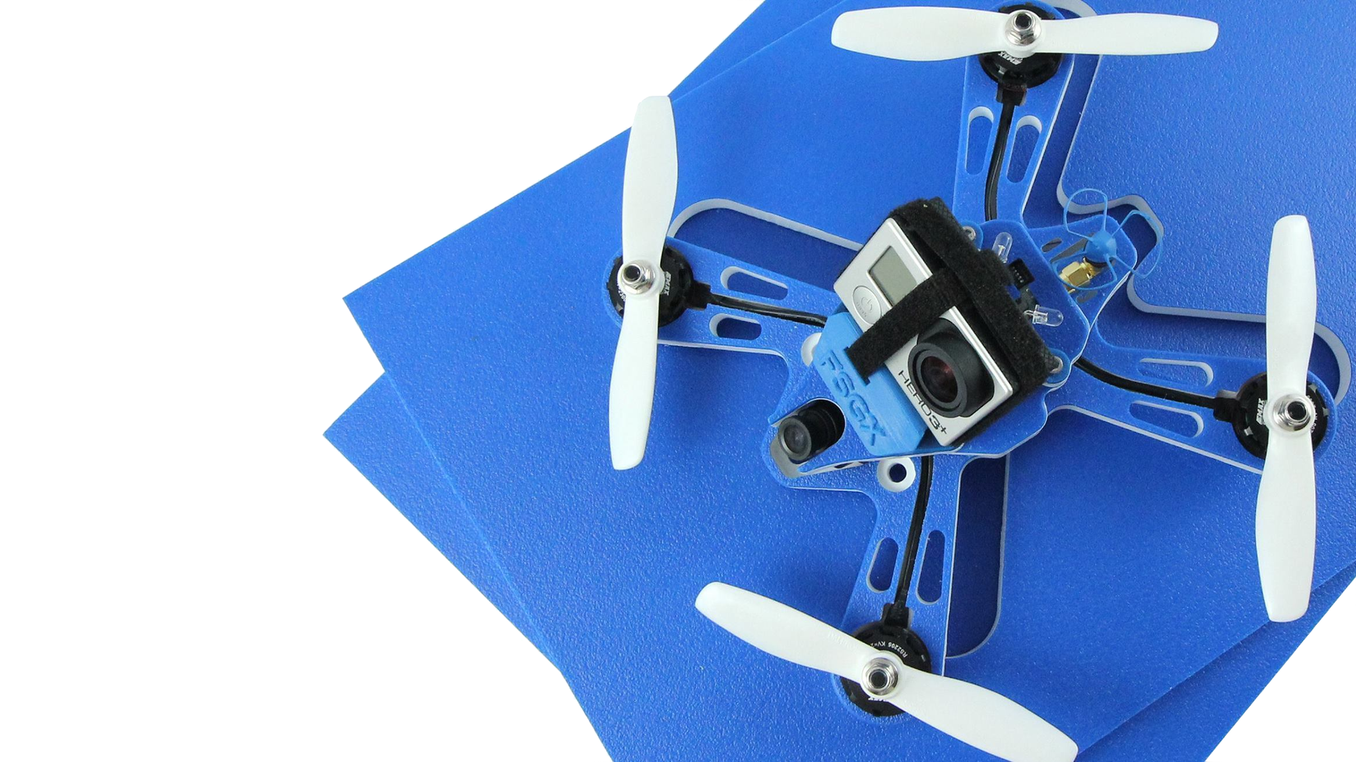
^
ÉTUDE D’ASSERVISSEMENT

Slide 2
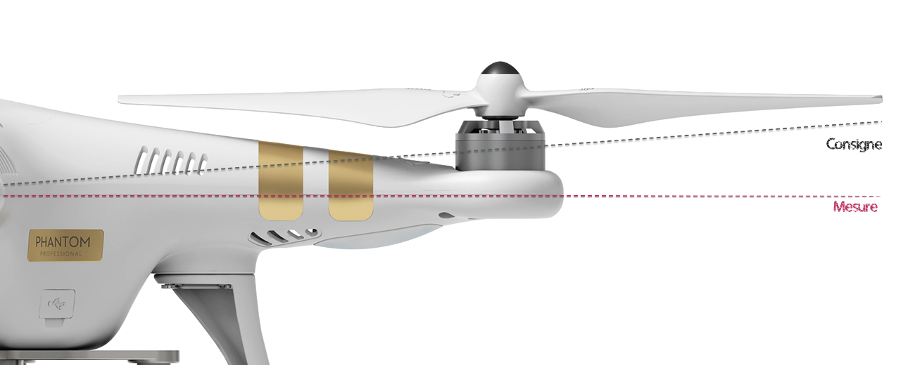
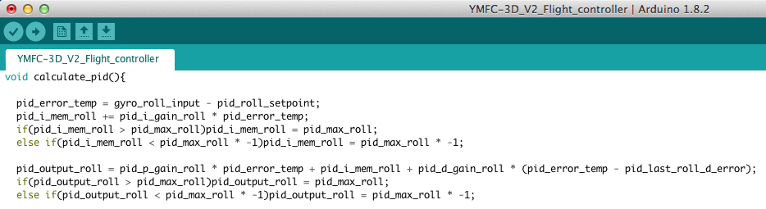
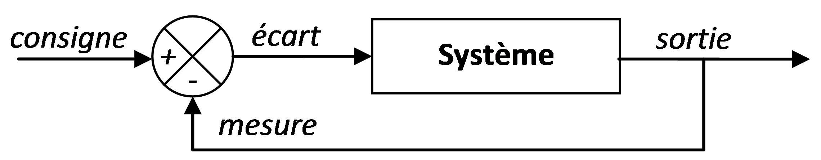
Le principe de base de l’asservissement est de :
Mesurer l'écart entre la valeur réelle de la grandeur à asservir et la valeur de consigne.
Réduire cet écart le plus rapidement possible.
Calculer les commandes appropriées à appliquer aux moteurs.

Slide 3
Calculateur PID
Perturbation
Régulateur
Proportionnel
Consigne
Erreur
Commande
+
Intégrateur
Void loop()
_
Feedback
Dérivateur
Chaîne de retour

Slide 4

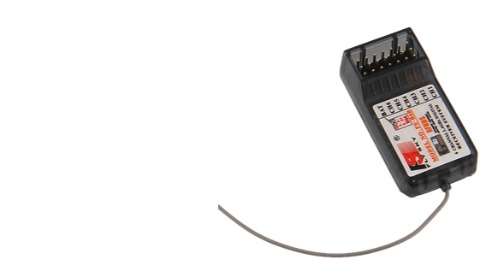
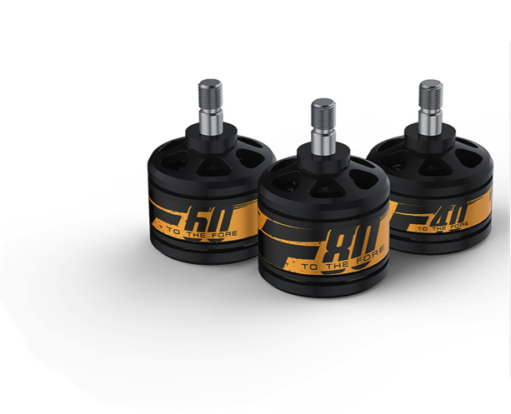
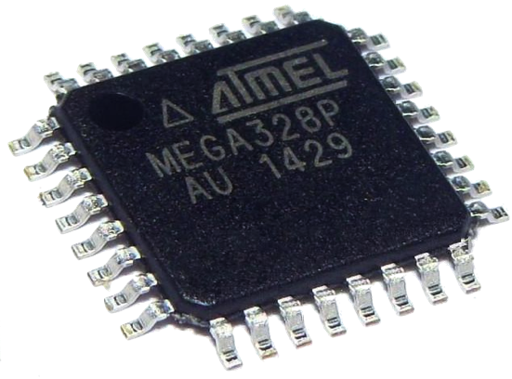
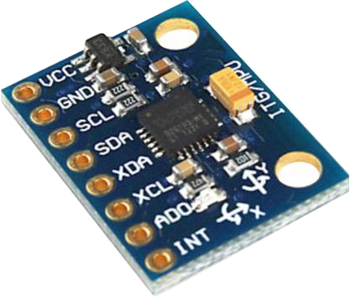
Calculateur PID
Perturbation
Régulateur
Proportionnel
Consigne
Erreur
Commande
+
Intégrateur
Void loop()
_
Feedback
Dérivateur
Chaîne de retour

Slide 5
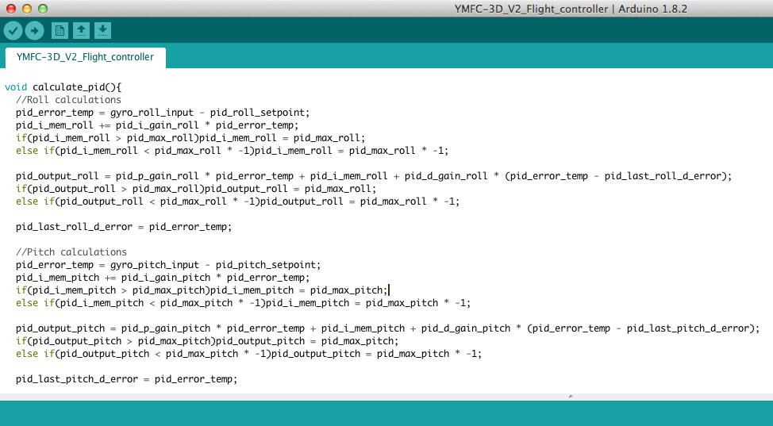
Calculateur PID
Régulateur
Proportionnel
=
Erreur
Intégrateur
Dérivateur

Slide 7
Algorithme PID
error = setpoint – feedback ;
void calculate_pid()
{
last_error = error ;
}
OUTPUT = Prop + Integ + Diff ;
Prop = P_GAIN * error ;
Integ = Integ + (I_GAIN * error) ;
Diff = D_GAIN (error - last_error) ;

Slide 8
Calculateur PID
 | Précision | Stabilité | Rapidité
Proportionnel
Intégrateur
Dérivateur

Slide 9

InvenSense MPU-6050
C'est quoi un MPU-6050?

Slide 10
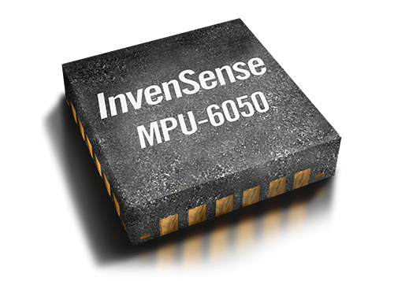
MPU-6050
Cette puce utilise le protocole I2C (Inter-Integrated Circuit) pour la communication.
L'accéléromètre et le gyroscope sont intégrés à l'intérieur d'une seule puce.
Le MPU-6050 est un 6 DOF (Degrees of Freedom) ou un capteur IMU (Inertial measurement unit) à six axes, ce qui signifie qu'il donne six valeurs en sortie : Trois valeurs de l'Accéléromètre et trois du Gyroscope.
Le MPU-6050 est un capteur basé sur la technologie MEMS (Micro Electro Mechanical Systems).

Slide 11
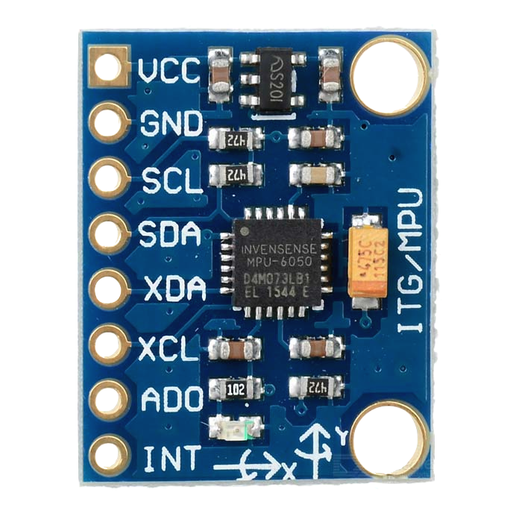
MPU-6050
La version commerciale de l’MPU-6050 est disponible sous la forme d'un module 20mm x 16mm.
C’est le modèle GY-521.

Slide 12
InvenSense MPU-6050
Caractéristiques du gyroscope

Slide 13
MPU-6050
Le gyroscope comprend plusieurs caractéristiques:
Caractéristiques du gyroscope
Sortie de données numériques : La vitesse angulaires sur les Trois axes OX, OY et OZ.
Sensibilité programmable par l’utilisateur: ±250, ±500, ±1000 et ±2000 °/sec.
Le Zero Rate Level (parfois appelé Offset Calibration Error) :
À 25°C le ZRL = ±20°/s.
Notes:
Les données numériques de sortie sont des valeurs

Slide 14
MPU-6050
Le gyroscope comprend plusieurs caractéristiques:
Caractéristiques du gyroscope
L'adresse I2C par défaut pour le MPU-6050 est 0x68 (1101000), mais seulement si la broche AD0 est LOW. Certaines modules ont la broche AD0 à l’état HIGH, donc l'adresse I2C devient ainsi 0x69 (1101001).
Bus auxiliaire I2C pour accéder au magnétomètre externe et autres capteurs.

Slide 15
MPU-6050
Le gyroscope comprend plusieurs caractéristiques:
Filtre passe-bas programmable.
Caractéristiques du gyroscope
Tension d'entrée: 2.375V – 3.46V.
Tension d'entrée du module GY-521: 3.3V - 5V (Le module inclut un régulateur Low-dropout).
Courant de fonctionnement: 3.6mA.
Courant de veille: 5μA.
Notes:
La bande de fréquence de filtre passe bas de l'mpu6050 est entre 5 Hz et 256Hz.

Slide 16
InvenSense MPU-6050
Setting registers

Slide 17
Syntaxe
Wire.beginTransmission(gyro_address);
Wire.write(Register);
Wire.write(Content);
Wire.endTransmission();
Notes:
Syntaxe

Slide 18
Activation
Wire.beginTransmission(0x68); //Start communication with the address.
Wire.write(0x6B); //We want to write to the PWR_MGMT_1 register (6B hex).
Wire.write(0x00); //Set the register bits as 00000000 to activate the gyro.
Wire.endTransmission(); //End the transmission with the gyro.
Notes:
Activation : wakes up the gyro.
Register 107 – Power Management 1 PWR_MGMT_1.

Slide 19
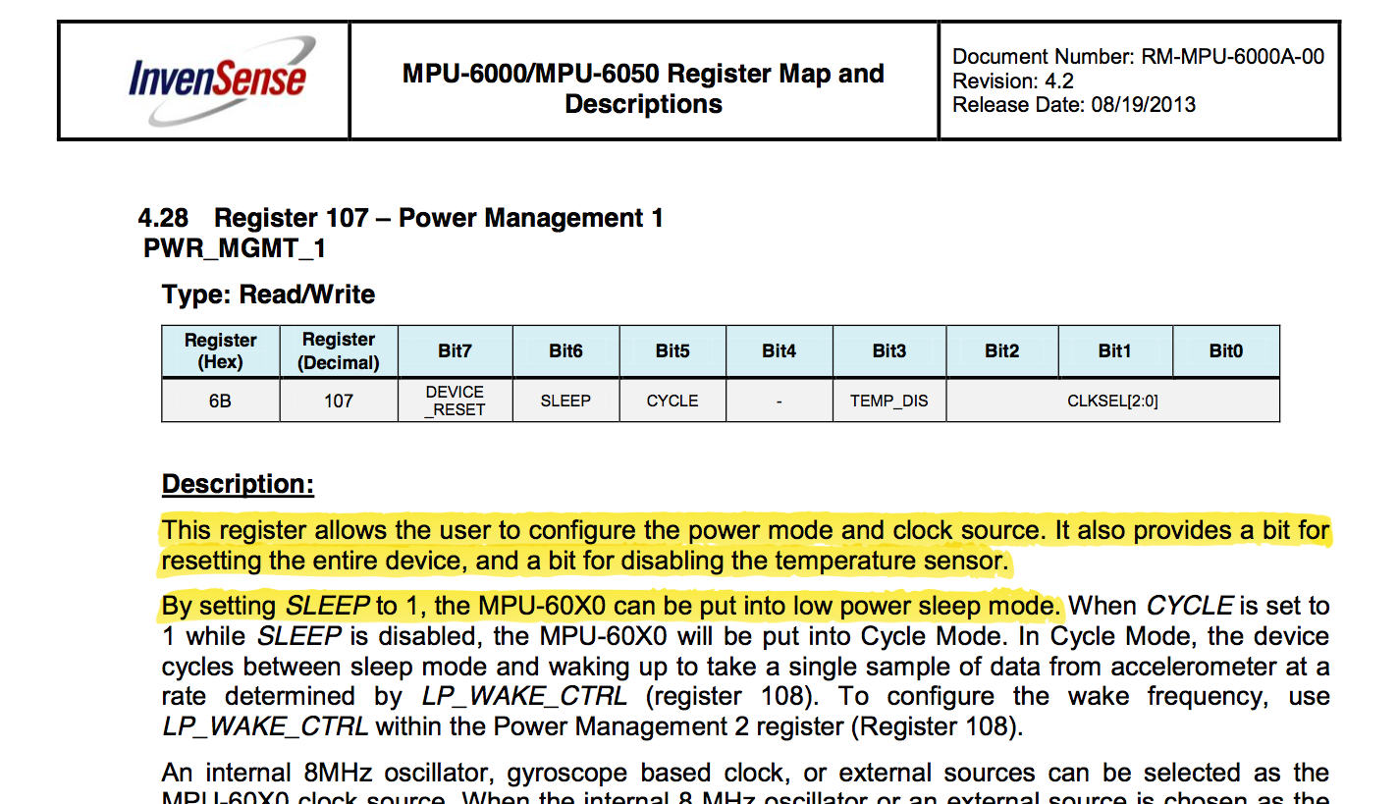
Activation
Notes:
Register 107 – Power Management 1 PWR_MGMT_1

Slide 20
Sensibilité
Wire.beginTransmission(0x68); //Start communication with the address.
Wire.write(0x1B); //We want to write to the GYRO_CONFIG register (1B hex).
Wire.write(0x08); //Set the register bits as 00001000 (500dps full scale).
Wire.endTransmission(); //End the transmission with the gyro.
Notes:
Register 107 – Power Management 1 PWR_MGMT_1

Slide 21
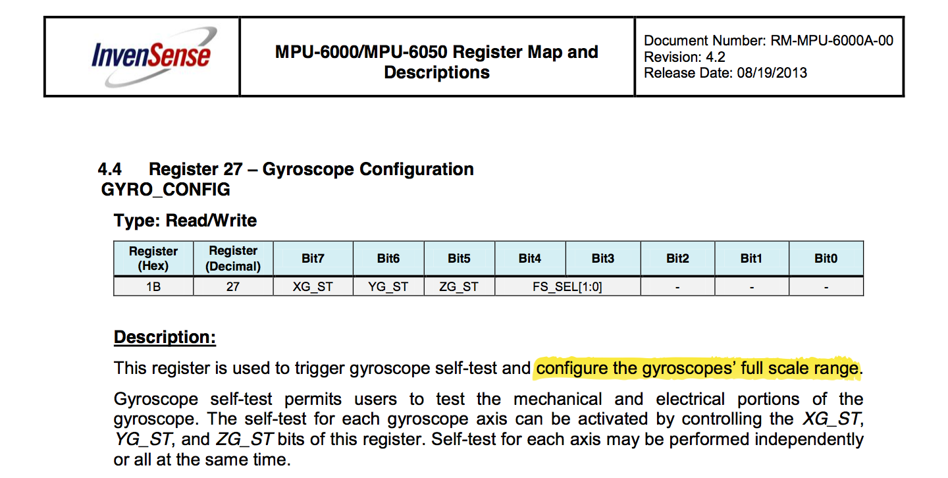
Sensibilité

Slide 22
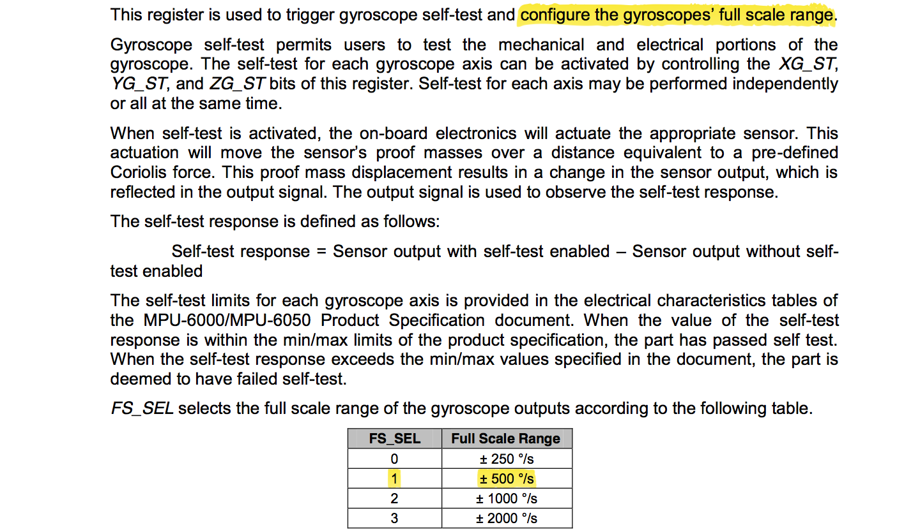
Sensibilité

Slide 23
Read Gyro Data
Wire.beginTransmission(0x68); //Start communication with the address.
Wire.write(0x43); //Start reading @ register 43.
Wire.endTransmission(); //End the transmission with the gyro.
Wire.requestFrom(gyro_address, 6); //Request 6 bytes from the gyro.
while (Wire.available() < 6); //Wait until the 6 bytes are received.
gyro_axis[1] = Wire.read() << 8 | Wire.read(); //Read high and low part of
//the angular data.
gyro_axis[2] = Wire.read() << 8 | Wire.read(); //Read high and low part of
//the angular data.
gyro_axis[3] = Wire.read() << 8 | Wire.read(); //Read high and low part of
//the angular data.

Slide 24
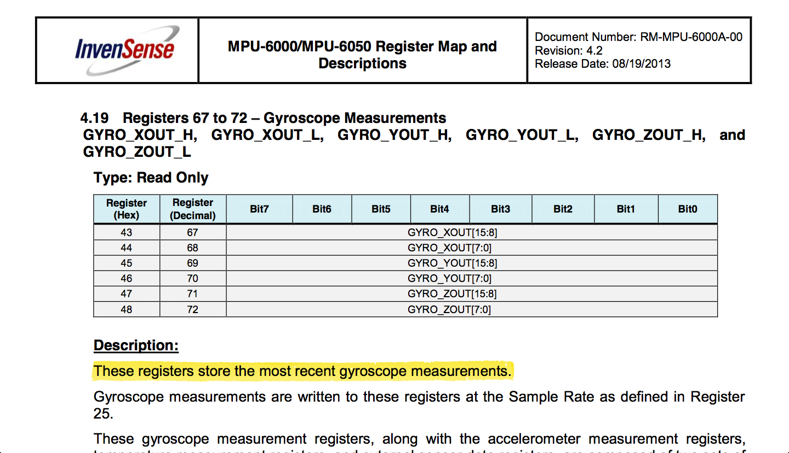
Read Gyro Data

Slide 25
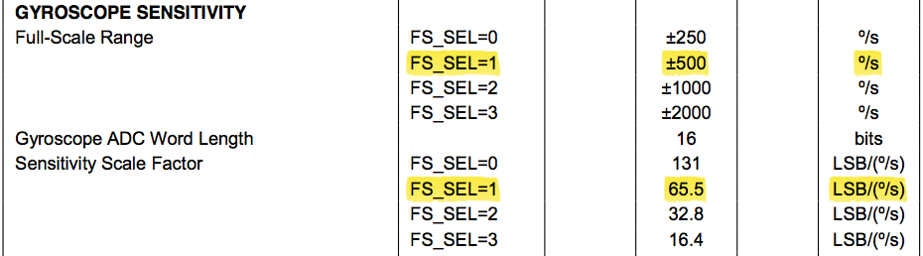
Read Gyro Data
gyro_axis[1] = Wire.read() << 8 | Wire.read();
gyro_axis[2] = Wire.read() << 8 | Wire.read();
gyro_axis[3] = Wire.read() << 8 | Wire.read();
gyro_axis[1] = 5895;
gyro_veloc[1] = 5895/65.5;
gyro_veloc[1] = 90°/s;
Notes:
Le bit de poids faible (Least Significant Bit, ou LSB) est pour un nombre binaire le bit ayant la moindre valeur.

Slide 26

MERCI!
Des questions?
Vous pouvez me contacter sur contact@makerlab.tn

